Slide 1
さいこうの がくしゃが いった ちからと ちえ
Iコリント1:18
「サウロ、サウロ。なぜ わたしを はくがいするのか」

Slide 2
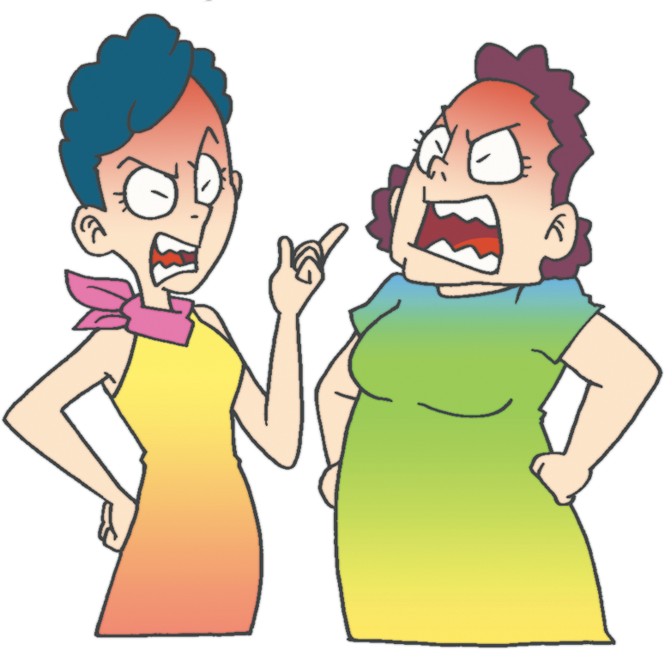
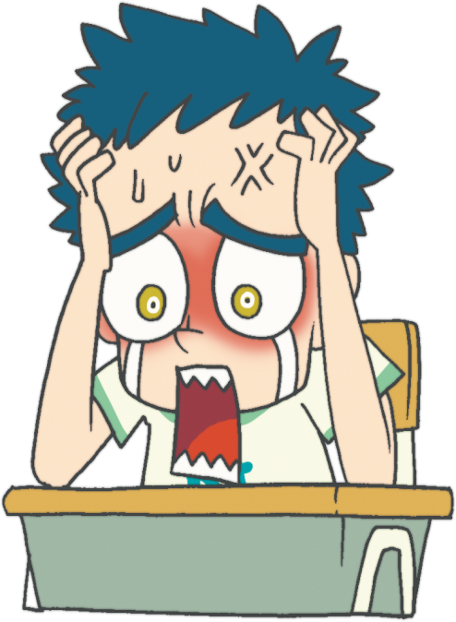
れいてき もんだい?
わたしの せいかつと ほかの ひとに
よくない えいきょうを あたえます。
じだいと しゃかいに わざわいを おこします
Notes:
霊的問題はなにかを、実際の例をあげて説明してあげてください

Slide 3
れいてきな ちからが あれば
かつことが できます

Slide 4
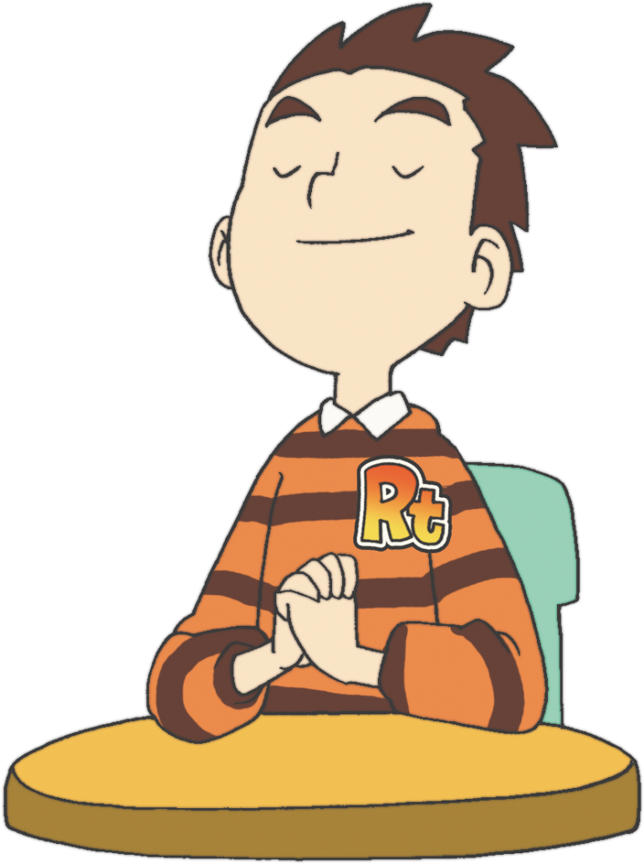
れいてきな ちからを そなえる じかん
みことば
れいはい
いのり
じぞく
Notes:
レムナントの時の、小さな持続が、未来の大きな答えを左右します

Slide 5
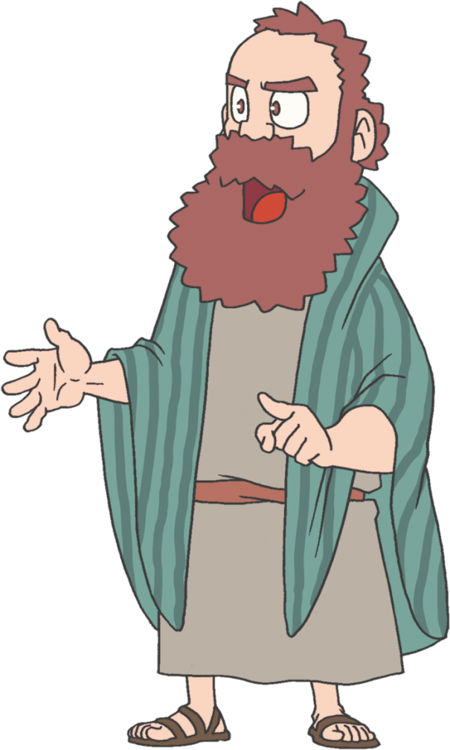
1. パウロは とうじ さいこうの がくしゃでした
こじんの
もんだい
キリキヤ・タルソ しゅっしん
ガマリエル もんか
ベニヤミンぶぞく
りっぽうがくしゃ
くにの
もんだい
パリサイは
サンヘドリンのぎいん
ローマしみんけん
Notes:
すべてを備えていたのですが、個人の問題と国の問題は解決できませんでした

Slide 6
2. パウロは もんだいの なかで
キリストに であいました
すべての もんだいの かいけつを
もらいました
「サウロ、サウロ。なぜ わたしを はくがいするのか」

Slide 7
3. いきた しょうこを のこした
パウロの こくはく
Iコリント1:18
Iコリント2:1-12
「サウロ、サウロ。なぜ わたしを はくがいするのか」
ローマ16:25-27
Notes:
聖書をいっしょに開いて読みましょう

Slide 8
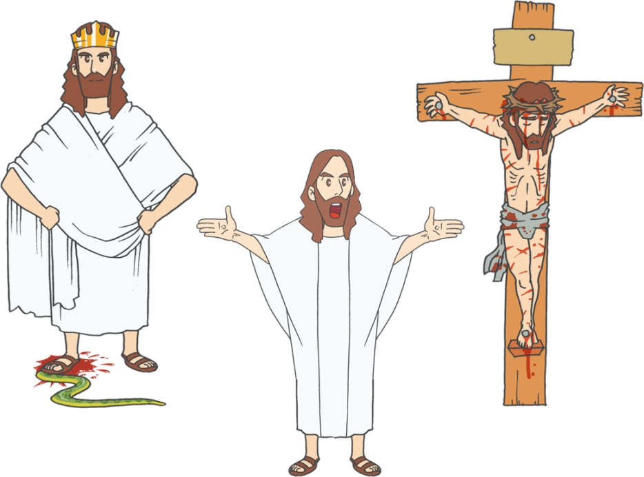
さいこうの がくしゃであった パウロが
さとった ことは？
キリストの ほかは すくいの みちは ない！
Notes:
最高の学者であったパウロが悟ったこと

Slide 9
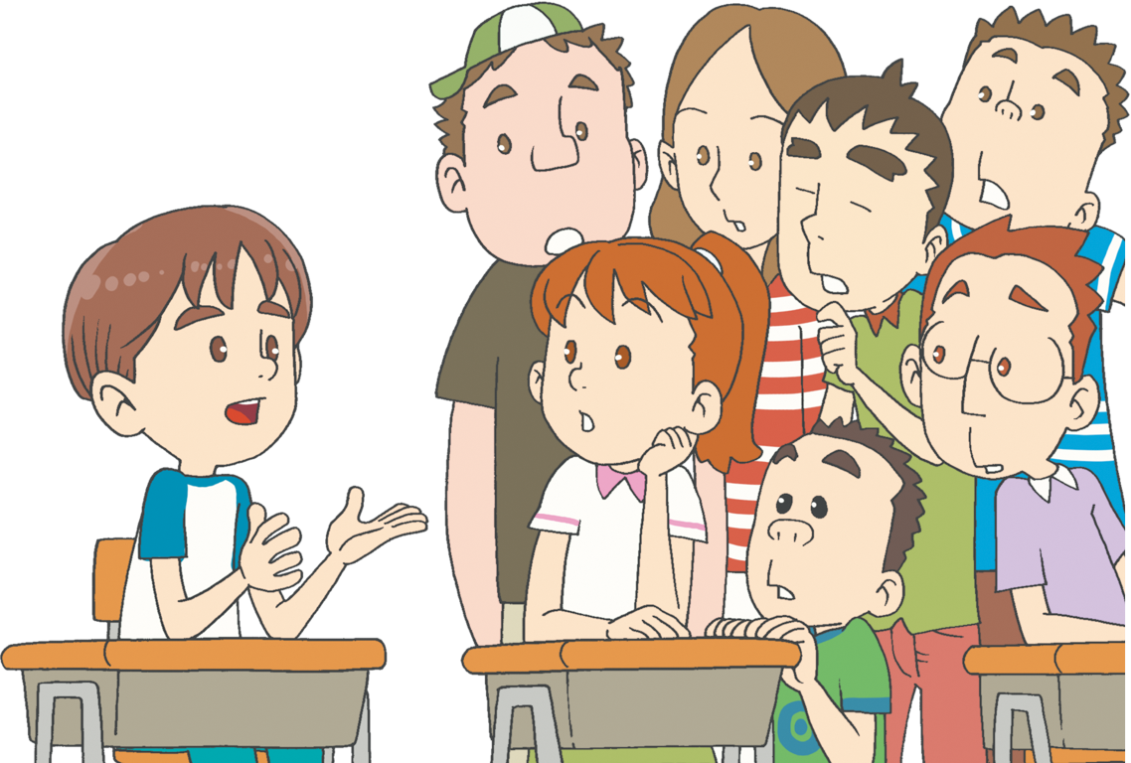
キリストを つたえる レムナントに なりましょう
Notes:
いちど救われた人は、永遠に滅びません。ですから伝道の祝福も永遠なことです

Slide 10
れいてきな ちからを やしなう レムナントに なりましょう
みことば
れいはい
いのり
じぞく
Notes:
レムナントの時の、小さな持続が、未来の大きな答えを左右します

